Slide 1
Git
git clone https://github.com/kontur-courses/git

Slide 2
Мотивация

Slide 3
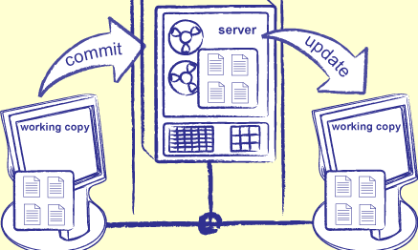
Зачем разработчикам система контроля версий?
Единое место хранения кода
Удобное объединение изменений от разных разработчиков
История изменений с описанием и авторством
Откат неудачных изменений
Ревью изменений

Slide 4

Зачем система контроля версий вам?
Как минимум, чтобы
получить код проекта, который вы будете дорабатывать
опубликовать ваши наработки
А кто уже пользовался Git?
А другой системой контроля версий?

Slide 5
Систем контроля версии море…
CVS
SVN
Fossil
TFS
Bazaar
Git
Perforce
Mercurial
Veracity

Slide 6

Git – популярная система контроля версий
Распределенная
Каждому по репозиторию
Консольная
Состоит из утилит командной строки
Кроссплатформенная
Много разных GUI
Поддерживается
хостингами репозиториев: GitHub, GitLab, BitBucket
популярными IDE: Visual Studio, WebStorm, VS Code

Slide 7
Как будем изучать?

Slide 8

Как будем изучать?
GUIов много, на любой вкус и цвет, каждый со своими особенностями, а придется что-то выбрать

Slide 9

Как будем изучать?
На Windows — Git Extensions
Тонкая надстройка над консолью с минимумом магии
Удобные команды, управление с клавиатуры
Распространен в Контуре

Slide 10


Как будем изучать?
На Linux, Mac, при желании на Windows
Git Graph
Удобное расширение VS Code
Можно просматривать историю не выходя из редактора
Git Bash
Может все!

Slide 11
Как будем изучать?
Для разрешения конфликтов будем использовать VS Code
Показывает конфликт он как есть
Подсветка конфликта, кнопки быстрых действий
Подсвечивает код

Slide 12
Как будем изучать?
Для редактирования VS Code
Подсвечивает Markdown
Умеет открывать папку

Slide 13

Как будем изучать?
Особенностей и нюансов много, а времени мало
Если освоить правила, в нюансах легко разобраться
Сформулируем 11 правил Git и связанные с ними команды

Slide 14

Как будем изучать?
Формат
Правило и теория к нему
Практические задания
Синхронизация
А потом много практики в реальной жизни, чтобы довести до автоматизма ☺

Slide 15
Установка
Git Extensions + Windows
- git-install-ex.md
CLI + Mac or Linux or Windows
- git-install-cli.md

Slide 16
S1. Everything Is Local
Все работает локально

Slide 17
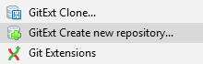
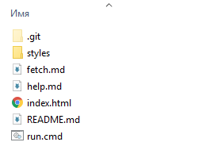
Репозиторий
Репозиторий – хранилище кода со всей историей изменений
git init – создать репозиторий для папки
Не нужен сервер!
Репозиторий

Slide 18
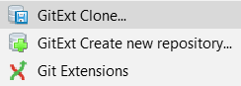
Клонирование
Чтобы работать над существующим проектом надо скопировать репозиторий локально – склонировать
git clone <url> – склонировать репозиторий
На сервере
Локальная копия

Slide 19
Fork на GitHub
GitHub
Чужой репозиторий
Ваш форк
Локальная копия

Slide 20
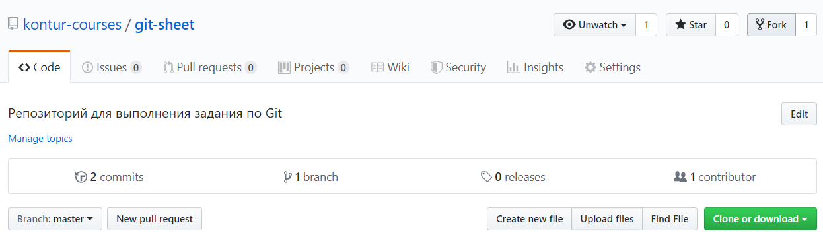
Fork на GitHub
Сделать форк

Slide 21
Задание 1. Init Repo (optional)

Slide 22
S2. Tree Of Commits
Хранится последовательность состояний некоторой директории

Slide 23
«Снимки» директории
Working directory

Slide 24
Сохранение состояния
Working directory

Slide 25
Еще сохранения
Working directory

Slide 26
Загрузка состояния
Working directory

Slide 27
Альтернативная ветка истории
Working directory

Slide 28
Что содержит коммит?
Метаинформация
Хэш-коммита
Сообщение
Информацию об авторе
Время
Родитель
Данные
Полное состояние директории
Изменения по сравнению с родителем

Slide 29
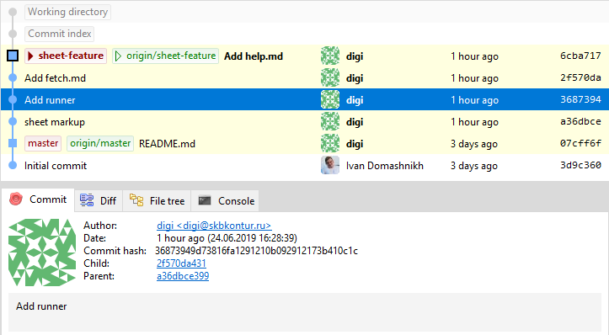
Метаинформация коммита

Slide 30
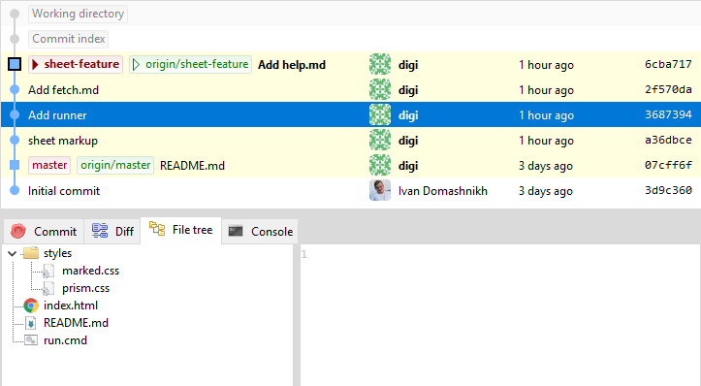
Полное состояние директории

Slide 31
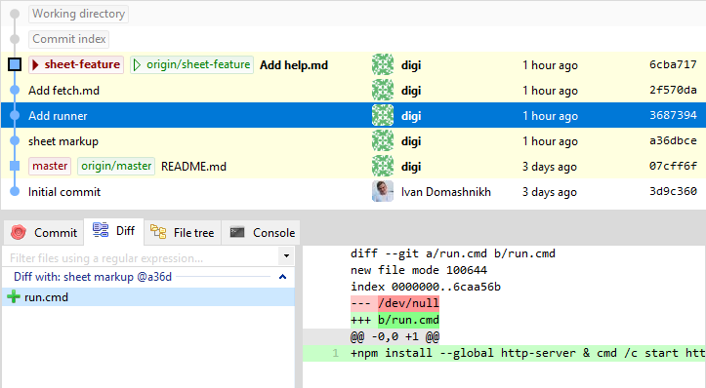
Изменения по сравнению с родителем

Slide 32
Working directory & Commit index
Working directory
Последний коммит

Slide 33
Working directory & Commit index
Working directory
Для постепенной сборки коммита
Commit index
Последний коммит

Slide 34
Working directory & Commit index

Slide 35
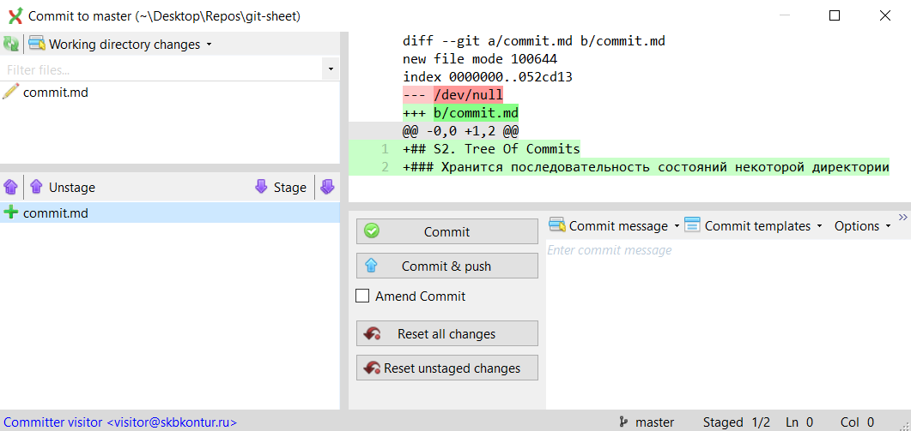
Working directory
Commit index
Commit message

Slide 36
Задание 2. Commits

Slide 37
S3. Refer To Branch
Используются именованные ссылки

Slide 38
HEAD – точка приложения усилий
Указывает на коммит, относительно которого выполняются операции
с ним связан Commit index и Working directory
в него будет сделан следующий коммит, смещается при коммите
перемещается при checkout
относительно него работают merge, rebase и т.д.
HEAD

Slide 39
Tag
Именованная ссылка, привязанная к конкретному коммиту
Псевдоним коммита
Обычное применение – для обозначения версий
Полезен при манипуляциях над историей
v0.2
v0.1

Slide 40
Branch
Движущаяся ссылка, которая сдвигается вместе с HEAD, если тот на нее указывает
master
HEAD
f1
f2

Slide 41
Branch
Движущаяся ссылка, которая сдвигается вместе с HEAD, если тот на нее указывает
master
HEAD
f2
f1

Slide 42
Branch
Движущаяся ссылка, которая сдвигается вместе с HEAD, если тот на нее указывает
Получающаяся за этой ссылкой последовательность коммитов похожа на ветку
Ветки используются для разработки нового функционала
Главная ветка по соглашению называется master
HEAD
f2
master
f1

Slide 43
Каждой фиче – отдельная ветка

Slide 44
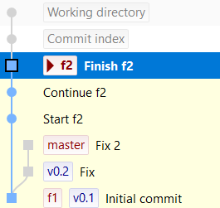
Ветки и теги в GitExtensions

Slide 45
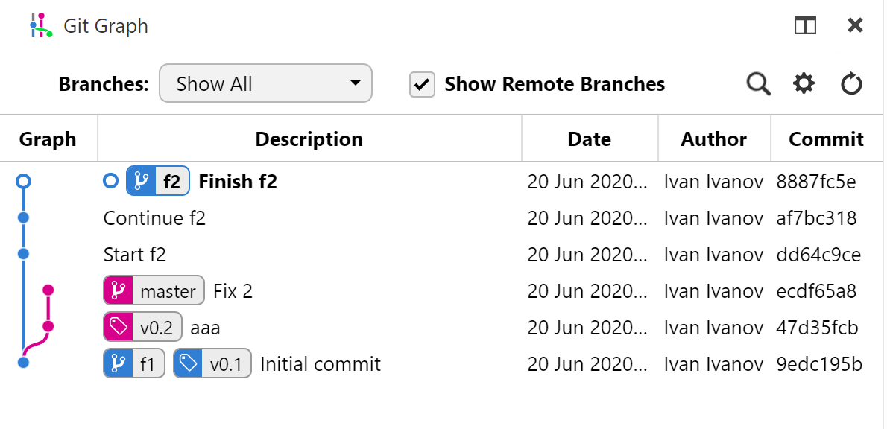
Ветки и теги в Git Graph

Slide 46
Задание 3. Tag (optional) Задание 4. Feature Branches

Slide 47
Structure
Actions
Remote
Everything Is Local
Tree Of Commits
Refer To Branch

Slide 48
A1. Merge Them All
Два состояния можно объединить через merge, mergetool и commit

Slide 49
Слияние
Разрабатывать в отдельных ветках правильно, но в конце концов надо объединить функционал в одной версии
f2
master

Slide 50
Слияние
Разрабатывать в отдельных ветках правильно, но в конце концов надо объединить функционал в одной версии
Значит надо получить новое состояние – коммит
f2
master

Slide 51
Как объединить изменения?
?
A.txt
B.txt
D.txt
A.txt
C.txt
master
f2
A.txt
D.txt

Slide 52
Как объединить изменения?
A.txt
B.txt
C.txt
A.txt
B.txt
D.txt
A.txt
C.txt
D.txt
master
f2
A.txt
D.txt

Slide 53
Общий родитель
f2
master
Общий родитель для master и f2

Slide 54
А если был изменен один и тот же файл?

Slide 55
Как объединить изменения?
master
f2

Slide 56
А если одна и та же строчка?

Slide 57
Конфликт
<<<<<<< HEAD:index.html
<div id="footer">contact : email.support@github.com</div>
=======
<div id="footer">
please contact us at support@github.com
</div>
>>>>>>> iss53:index.html

Slide 58
Конфликт
<<<<<<< HEAD:index.html
<div id="footer">contact : email.support@github.com</div>
=======
<div id="footer">
please contact us at support@github.com
</div>
>>>>>>> f2:index.html
Создается текстовый блок, содержащий изменения из обоих коммитов

Slide 59
Разрешение конфликтов
Необходимо заменить все «объединенные» текстовые блоки на правильное содержимое
Стратегии
Взять один вариант
Взять второй вариант
Взять оба варианта последовательно
Написать что-то совершенно иное

Slide 60
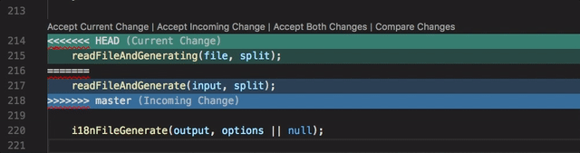
Разрешение конфликта в VS Code

Slide 61
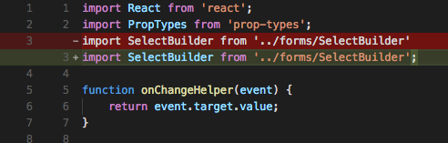
Compare Changes в VS Code

Slide 62
Как объединять изменения?
Надо объединять на уровне списка файлов и на уровне содержимого файлов
Нужно знать две объединяемые версии, а также общего предка
Часто происходит автоматическое объединение
В остальных случаях необходимо вручную решать конфликты

Slide 63
Алгоритм слияния
Действие
1. Объединить изменения автоматически
2. Разрешить конфликты вручную
3. Закоммитить результат

Slide 64
Алгоритм слияния
Действие | Git Bash
1. Объединить изменения автоматически | merge <branch>
2. Разрешить конфликты вручную | mergetool
3. Закоммитить результат | commit

Slide 65
Алгоритм слияния
Действие | Git Bash | Git Extensions
1. Объединить изменения автоматически | merge <branch> | Контекстное меню / Merge into current branch
2. Разрешить конфликты вручную | mergetool | Главное меню / Commands / Solve merge conflicts
3. Закоммитить результат | commit | Главное меню / Commands / Commit
Git Extensions автоматически переходит к следующему шагу
Можно остановиться, а затем продолжить

Slide 66
Как поведут себя ветки?
f2
master

Slide 67
Как поведут себя ветки?
HEAD
f2
master

Slide 68
Как поведут себя ветки?
Ветка, которую вливают стоит на месте
HEAD
f2
Сдвинется ветка, на которой был HEAD
master

Slide 69
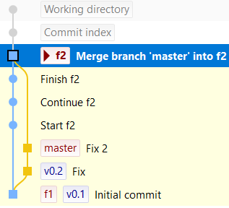
Слияние в Git Extensions

Slide 70
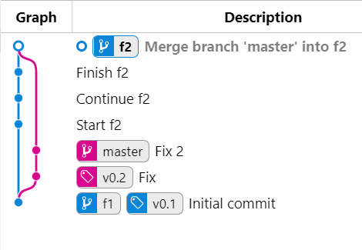
Слияние в Git Graph

Slide 71
А что если обратно влить?
f2
HEAD
master

Slide 72
Fast-Forward Merge
HEAD
master
f2
Нет смысла создавать коммит – просто передвигается ветка
Это Fast-Forward Merge
или «Перемотка»

Slide 73
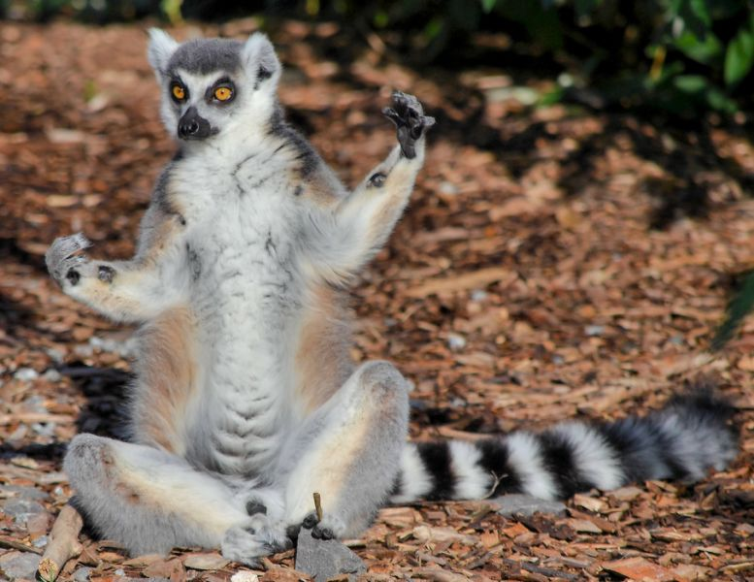
А если merge не удался?
Иногда вследствие неведомых действий состояние директории полно конфликтов, merge не завершен и его хочется отменить

Slide 74

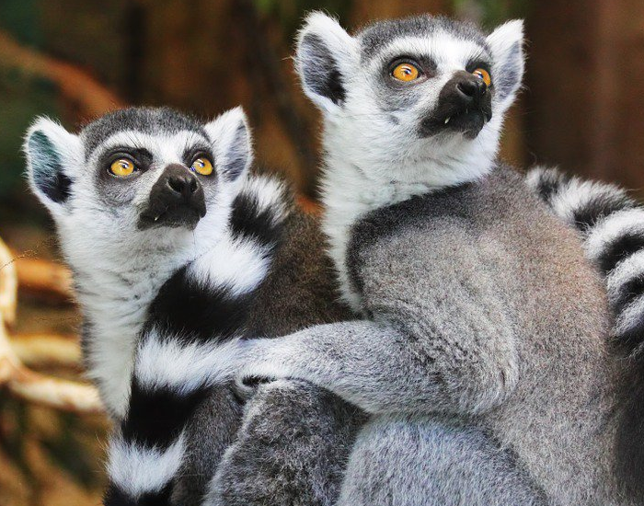
А если merge не удался?
Иногда вследствие неведомых действий состояние директории полно конфликтов, merge не завершен и его хочется отменить
Переходим на исходный коммит с помощью checkout или reset, а затем повторяем merge
При этом затрутся все локальные изменения, поэтому перед слиянием все изменения рекомендуется сохранять (commit или stash)

Slide 75
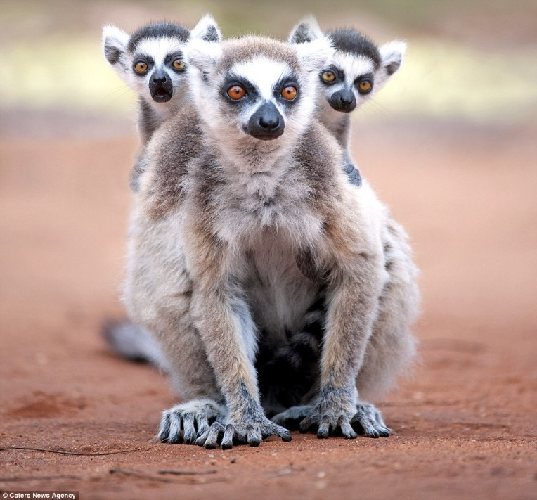
Лишние файлы после merge?
При создании конфликта Git генерирует .orig-файлы с версиями до слияния
Они исчезнут после успешного merge, если выставлено в настройках
[mergetool] keepbackup = false

Slide 76
Задание 5. Merge Conflict Задание 6. Hidden Conflict Задание 7. Fast-Forward Merge

Slide 77
A2. Immutable History
Нельзя переписать историю — можно создать новую

Slide 78
Даже если кажется, что Git редактирует коммиты, на самом деле он создает новые

Slide 79
Amend Commit
Working directory
Хочется дополнить последний коммит
Commit index
Последний коммит

Slide 80
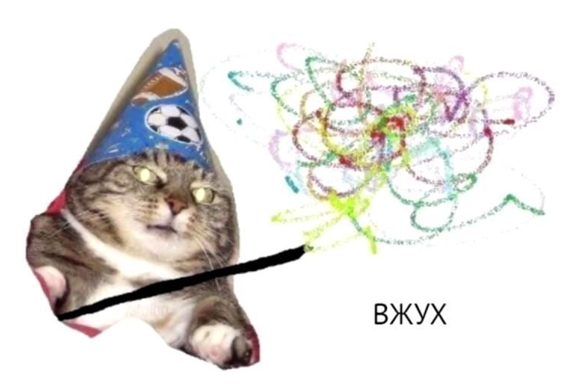
Amend Commit
Изменения из Commit index и старого коммита теперь в новом коммите
Старый коммит остался, но никому не нужен

Slide 81
Rebase
Слияния порождает лишние коммиты, а история становится нелинейной
HEAD
f2
master

Slide 82
Rebase
Слияния порождает лишние коммиты, а история становится нелинейной
Хочется получать линейную историю!
Менять коммиты нельзя – значит надо создавать копии
HEAD
f2
master

Slide 83
Rebase копирует коммиты
HEAD
3’
f2
HEAD
2’
3
f2
3
master
4
master
4
2
2
1
1

Slide 84
Конфликты при rebase
Изменения в коммите 4, новой базе, могут конфликтовать с изменениями в 2 и в 3
Следовательно, перенос каждого коммита может породить конфликт
Конфликты разрешаются аналогично merge
HEAD
3’
f2
2’
3
master
4
2
1

Slide 85
Интерактивный rebase
Позволяет указать, как применять каждый коммит
Например, можно делать squash всех переносимых коммитов в один
HEAD
2, 3
f2
3
master
4
2
1

Slide 86
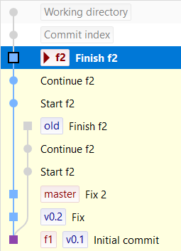
Rebase в Git Extensions

Slide 87
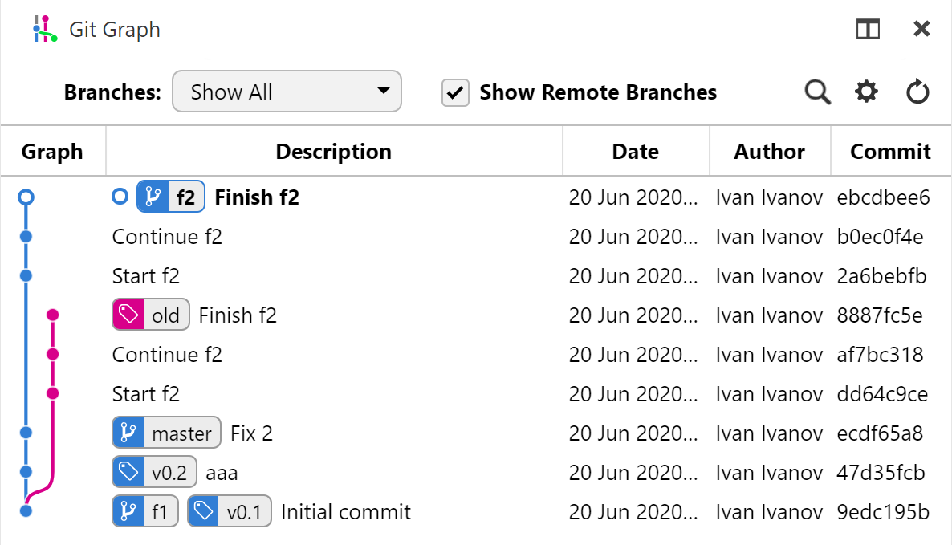
Rebase в Git Graph

Slide 88
Задание 8. Hot Rebase

Slide 89
A4. Hide The Garbage
Видно только то, на что есть ссылки

Slide 90
Видно то, на что есть ссылки
Если на коммит есть ссылка: HEAD, tag, branch – то он показывается, а иначе скрывается
Если нет ссылок, то коммит будет удален через 30 суток
git gc вызывает ручную очистку ненужного

Slide 91
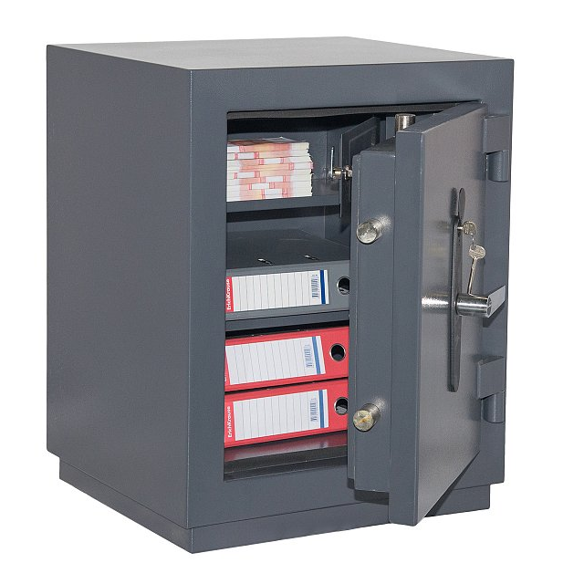
Какие надо сделать выводы
Если потерялся коммит в ходе манипуляций, то он не удален и его можно найти
Если закоммичено – не потеряете

Slide 92
Все перемещения ссылок логируются и хэши всех видимых когда-либо ревизий оседают в этих логах

Slide 93
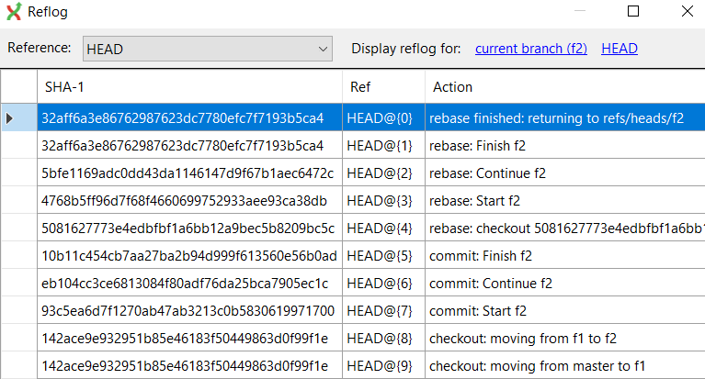
Reflog в Git Extensions

Slide 94
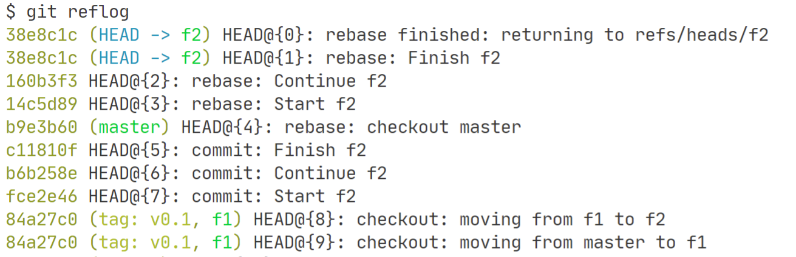
Reflog в консоли

Slide 95
Как ничего не терять?
Отмечать дорогие сердцу коммиты тегами перед сложными манипуляциями
Помнить про особенность git log. По умолчанию показывает предков HEAD, а не все коммиты
В крайнем случае использовать reflog

Slide 96
Задание 9. Reflog (optional)

Slide 97
Structure
Actions
Remote
Everything Is Local
Merge Them All
Tree Of Commits
Immutable History
Refer To Branch
Hide The Garbage

Slide 98
R1. Fetch Any Time
Всегда можно получить коммиты любого репозитория через fetch

Slide 99
Клонирование
https://repos/repo
git clone https://repos/repo

Slide 100
origin
https://repos/repo
git clone https://repos/repo
origin = https://repos/repo

Slide 101
remote
https://repos/repo
origin = https://repos/repo

Slide 102
Таблица remote
https://repos/repo
Список «кликух» для дружественных репозиториев
origin = https://repos/repo arnold = https://arnold/repo
https://arnold/repo

Slide 103
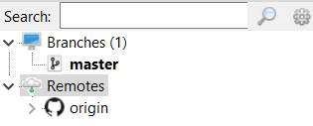
Remote в Git Extensions

Slide 104
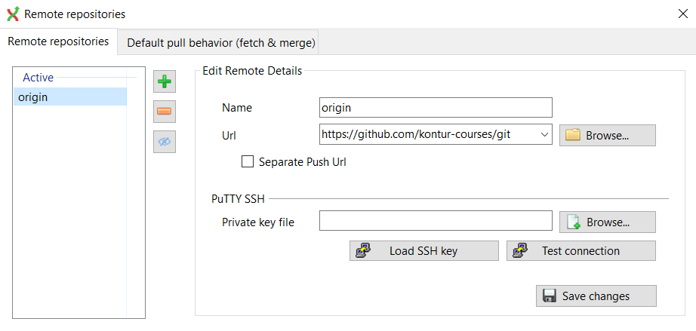
Remote в Git Extensions

Slide 105
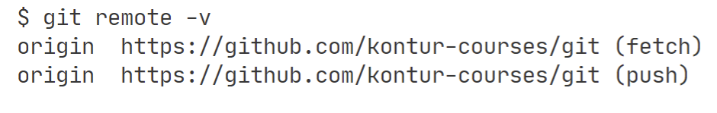
Remote в консоли

Slide 106
Обмен изменениями
master
1

Slide 107
Появился клон
origin/master
master
1
master
1

Slide 108
Прошло время
f1
f2
master
3
5
8
2
4
master
6
7
1
origin/master
1

Slide 109
А что если в правый добавить из левого?
f1
f2
master
3
5
8
2
4
master
6
7
1
origin/master
1

Slide 110
А что если в правый добавить из левого?
origin/f1
f2
origin/master
3
5
8
2
4
master
6
7
1

Slide 111
Fetch
fetch – операция получения изменений из другого репозитория
Это безопасная операция за счет неизменности истории
В коммитах может быть «каша», но это уже отдельный вопрос
Fetch ничего не меняет, просто позволяет взглянуть шире: на изменения из других репозиториев, а не только на локальные
Можно сделать fetch из любого репозитория, даже если нет общих коммитов

Slide 112
Все же, что здесь делать?
origin/f1
f2
origin/master
3
5
8
2
4
master
6
7
1

Slide 113
Rebase локальной ветки
master
6’
origin/f1
f2
origin/master
3
5
8
2
4
7
1

Slide 114
Теперь все хорошо
master
6’
origin/f1
f2
origin/master
3
5
8
2
4
7
1

Slide 115
Задание 10. Fetch From Remote Задание 11. Interactive Rebase

Slide 116
R2. Will Push Force Be With You
Изменить удаленный репозиторий — это push

Slide 117
Малоочевидное следствие
Нельзя вносить изменения и делать коммиты, используя удаленные ветки – приходится создавать локальные ветки

Slide 118
Надо отправить изменения
master
6’
origin/f1
f2
origin/master
3
5
8
2
4
7
1

Slide 119
Применим push
origin/master
6’
origin/f1
f2
master
3
5
8
2
4
7
1

Slide 120
Применим push
origin/master
Раз master можно влить в origin/master через fast-forward merge, то push будет успешным
6’
master
3
2
1

Slide 121
Push
Отправляет коммиты в удаленный репозиторий
Сдвигает ветки в удаленном репозитории
Требует права на запись в удаленный репозиторий, а следовательно некий способ аутентификации

Slide 122
Удаление удаленной удаленки ветки
Удаление ветки – это тоже push, только другой
git push <remote> -d <branch>
В Git Extensions разница между удалением локальной и удаленной ветки особо не чувствуется

Slide 123
Ситуация без rebase
origin/f1
f2
origin/master
3
5
8
2
4
master
6
7
1

Slide 124
Fast-Forward Merge невозможен
origin/master
3
2
master
6
1

Slide 125
Force Push может помочь…
origin/master
3
2
master
6
1

Slide 126
Force Push заставит ветку сдвинуться
3
origin/master
2
master
6
1

Slide 127
Force Push заставит ветку сдвинуться
Коммиты будут потеряны
Если их использовали – за тобой придут…
3
origin/master
2
master
6
1

Slide 128

Никогда не делай Force Push в master
Со своими ветками делай что хочешь

Slide 129
Картина для централизованного репозитория
https://repos/repo
Этот репозиторий обрабатывает пуши и отдает наработки при фетчах
Здесь создаются коммиты
https://arnold/repo
https://brayan/repo

Slide 130
Задание 12. Push Force

Slide 131
Алгоритм для разработчика
Получить последние изменения
Создать локальную ветку
Разработать в ней фичу
Получить последние изменения
Влить мастер в свою ветку (опционально)
Влить свою ветку в мастер
Запушить (если кто-то успел запушить раньше, то повторить 4-7)

Slide 132
R3. Upstream Mapping
Связь локальных и удаленных веток устанавливается явно

Slide 133
Upstream repository
GitHub
Чужой репозиторий
Ваш форк
Локальная копия

Slide 134
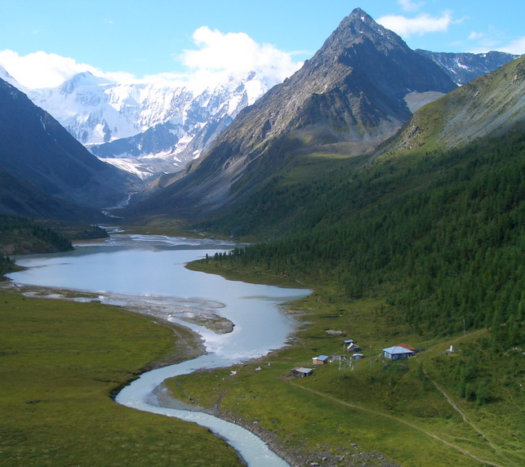
Upstream repository
GitHub
Чужой репозиторий
Ваш форк
Локальная копия

Slide 135
Как push понимает какую ветку сдвигать?
Никак – надо всегда прописывать обе ветки явно
Должно совпадать имя
Есть внутренняя таблица сопоставления
Git использует все способы, режим сопоставления можно настраивать

Slide 136
По умолчанию режим simple
Для основного репозитория
Используется сопоставление из таблицы
При push новой ветки достаточно указать намерение git push –u origin HEAD
Чтобы создать локальную ветку для удаленной с записью в таблицу достаточно на нее перейти git checkout <branchname>
Для других репозиториев идет сопоставление по имени ветки можно не запоминать

Slide 137
Как создать привязку для f1?
master
6’
origin/f1
f2
origin/master
3
5
8
2
4
7
Перейти на ветку
1

Slide 138
Как создать привязку для f2?
master
6’
origin/f1
f2
origin/master
3
5
8
2
4
7
push -u
1

Slide 139
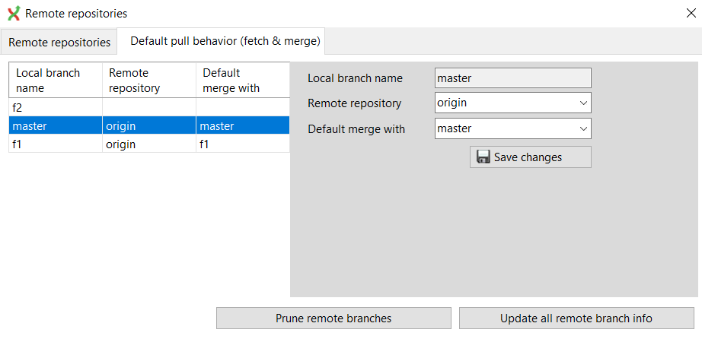
Upstream mapping в Git Extensions

Slide 140
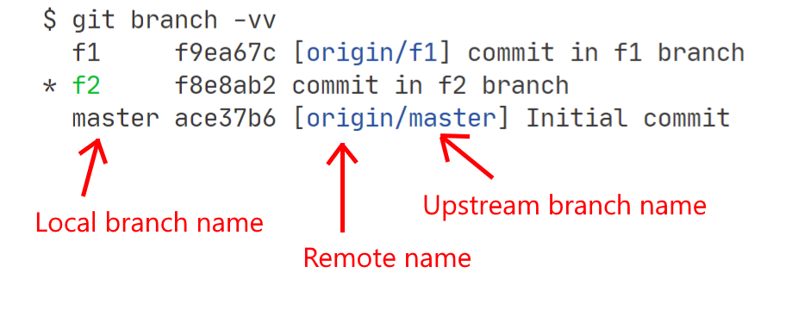
Upstream mapping в консоли

Slide 141
Pull тоже использует upstream mapping
git pull origin =
git fetch + git merge origin/<upstream_branch>
git pull --rebase origin =
git fetch + git rebase origin/<upstream_branch>
Pull нужно знать с какой веткой делать merge или rebase и здесь тоже нужно сопоставление веток

Slide 142
Задание 13. Upstream

Slide 143
Что такое Pull Request
GitHub
Чужой репозиторий
Ваш форк
Локальная копия

Slide 144
Изменения в локальном репозитории
GitHub
f1

Slide 145
Отправка изменений в свой удаленный
GitHub
f1
f1

Slide 146
PR – запрос на fetch + merge
GitHub
f1
f1

Slide 147
Если PR принят, то fetch
GitHub
f1
f1
f1

Slide 148
Если PR принят, то merge
GitHub
master
f1
f1

Slide 149
Что такое Merge Request
GitLab
Центральный
Локальная копия

Slide 150
Изменения в локальном репозитории
GitLab
f1

Slide 151
Отправка изменений в удаленный
GitLab
f1
f1

Slide 152
MR – запрос на merge
GitLab
f1
f1

Slide 153
Если MR принят, то merge
GitLab
master
f1

Slide 154
Structure
Actions
Remote
Everything Is Local
Merge Them All
Fetch Any Time
Tree Of Commits
Immutable History
Will Push Force Be With You
Refer To Branch
Upstream Mapping
Hide The Garbage

Slide 155
A3. Reset The Difference
Хранятся файлы, разница вычисляется на лету

Slide 156
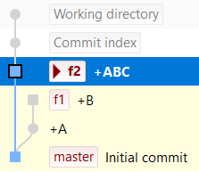
Что произойдет при влитии f1 в f2?

Slide 157
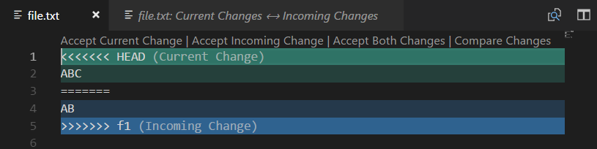
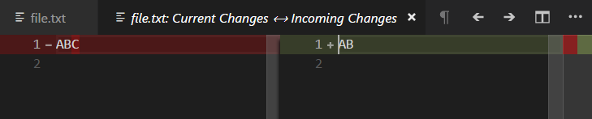
Произойдет конфликт

Slide 158
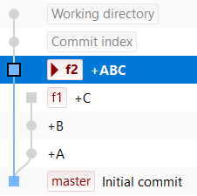
Что произойдет при влитии f1 в f2?

Slide 159
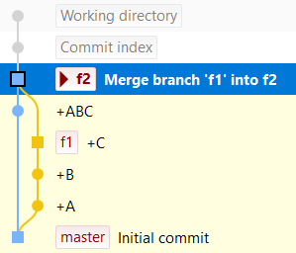
Бесконфликтное слияние

Slide 160
Почему?

Slide 161
Состояния слева и справа совпадают
ABC
ABC
ABC
f1
f2
А история не имеет значения

Slide 162
Хранятся файлы, разница вычисляется на лету
Каждый коммит хранит структуру каталога и все файлы состояния директории
Хранение файлов оптимизировано: файлы не хранятся повторно, потому что в структуре каталога хранятся не сами файлы, а ссылки по хэшу на них
Используется сжатие, чтобы текстовые данные занимали меньше места
Разница между коммитами вычисляется на лету и с родителем и с любым другим коммитом

Slide 163
Diff можно получить между любыми коммитами
4
3
6
2
5
1

Slide 164
Diff можно получить между любыми коммитами
A.txt
B.txt
D.txt
A.txt
C.txt
D.txt
4
3
6
A.txt
D.txt
2
5
1

Slide 165
Что изменится при переходе от 4 к 6?
A.txt
B.txt
D.txt
A.txt
C.txt
D.txt
4
3
6
diff по сравнению с 4
-B.txt
+C.txt
A.txt
D.txt
2
5
1

Slide 166
Что изменится при переходе от 6 к 4?
A.txt
B.txt
D.txt
A.txt
C.txt
D.txt
4
3
6
diff по сравнению с 6
+B.txt
-C.txt
A.txt
D.txt
2
5
1

Slide 167
reset --hard
HEAD
f1
HEAD
f1

Slide 168
reset --hard
Переносит ветку вслед за HEAD
Выставляет индекс и директорию согласно коммиту, устраняет разницу

Slide 169
reset --hard
B.txt
A.txt
WD: +-
WD: +-
B.txt
A.txt
CI: +-
CI: +-
B.txt
B.txt
A.txt
A.txt

Slide 170
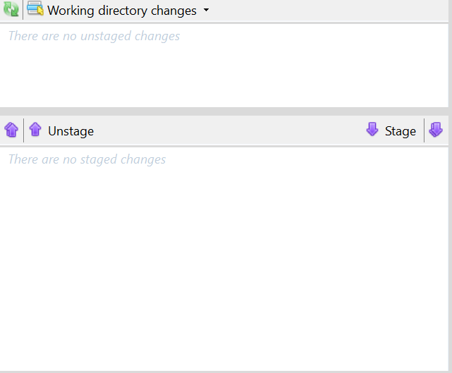

Slide 171
reset --mixed
HEAD
f1
HEAD
f1

Slide 172
reset --mixed
Переносит ветку вслед за HEAD
Задает индекс согласно коммиту
Оставляет разницу между исходным и новым состоянием в директории

Slide 173
reset --mixed
A.txt
A.txt
WD: +A, -B
WD: +-
B.txt
A.txt
CI: +-
CI: +-
B.txt
B.txt
A.txt
A.txt

Slide 174
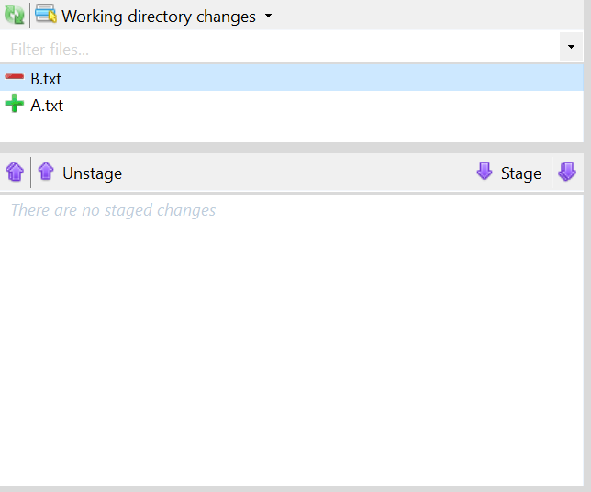

Slide 175
reset --soft
HEAD
f1
HEAD
f1

Slide 176
reset --soft
Переносит ветку вслед за HEAD
Не задает ни индекс, ни директорию согласно коммиту
Оставляет разницу между исходным и новым состоянием в индексе и директории

Slide 177
reset --soft
A.txt
A.txt
WD: +-
WD: +-
A.txt
A.txt
CI: +A, -B
CI: +-
B.txt
B.txt
A.txt
A.txt

Slide 178
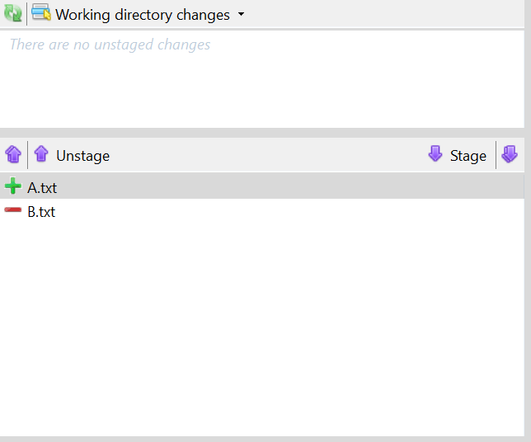

Slide 179
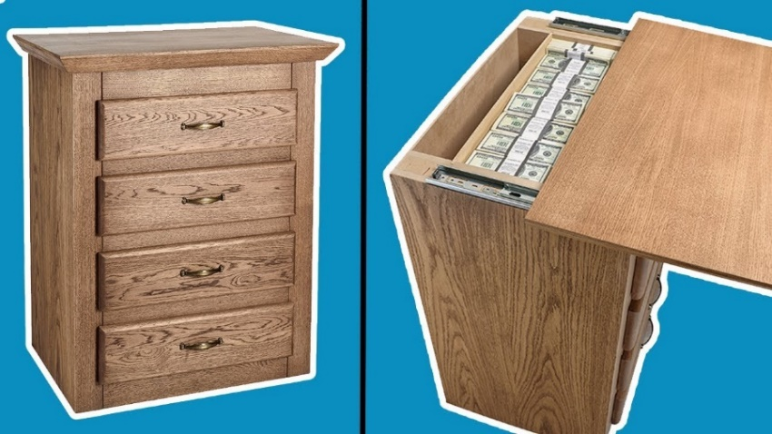
Stash
Тайник для временного сохранения изменений После сохраненные изменения можно восстановить в том же или в другом месте
Обычно работает по принципу стека: push, pop
Можно применять сохраненные изменения неоднократно

Slide 180
Задание 14. Stash Задание 15. Hard Reset Задание 16. Soft Reset (optional)

Slide 181
Structure
Actions
Remote
Everything Is Local
Merge Them All
Fetch Any Time
Tree Of Commits
Immutable History
Will Push Force Be With You
Refer To Branch
Reset The Difference
Upstream Mapping
Hide The Garbage

Slide 182
H1. Helpful And Configurable
Гибкая настройка под любой процесс

Slide 183

Помощь
git help commit
git commit --help
git commit -h

Slide 184
Игнорирование файлов
.gitconfig
[core]
excludesFile
для репозитория
<repo>/.git/info/exclude
в любой папке и ее подпапках
.gitignore

Slide 185
Aliases
.gitconfig
[alias]
co = checkout
ci = commit
st = status
br = branch

Slide 186
Настройка для Windows
.gitconfig
[core]
autocrlf = true
safecrlf = true
команды
git config --global core.autocrlf true
git config --global core.safecrlf true
autocrlf – преобразование \r\n в \n
safecrlf – проверка обратимости преобразования \r\n в \n
Notes:
autocrlf = true – конвертирует \r\n в \n и обратно при сохранении и загрузке из репозитория (Windows)
autocrlf = input – конвертирует \r\n в \n при записи (Unix, but Windows)
autocrlf = false – ничего не конвертируется (Only Windows, Only Unix)
Если core.safecrlf установлен на "true" или "warm", Git проверяет, если преобразование является обратимым для текущей настройки core.autocrlf. core.safecrlf true - отвержение необратимого преобразования lf<->crlf. Полезно, когда специфические бинарники похожие на текстовые файлы. core.safecrlf warn - печать только предупреждение, но принимает необратимый переход.

Slide 187
Structure
Actions
Remote
Everything Is Local
Merge Them All
Fetch Any Time
Tree Of Commits
Immutable History
Will Push Force Be With You
Refer To Branch
Reset The Difference
Upstream Mapping
Hide The Garbage
Helpful And Configurable

Slide 188

Блиц

Slide 189
Надо подключить Git к папке, в который ты делаешь тестовое задание

Slide 190
Надо загрузить локальный репозиторий с тестовым заданием на GitHub для проверки

Slide 191
Надо подключиться к разработке сервиса в отдельном репозитории

Slide 192
Надо начать разработку новой фичи

Slide 193
Сделаны некоторые изменения, надо их сохранить в репозитории

Slide 194
Ты забыл добавить кое-что в последний коммит, а надо

Slide 195
Надо сделать так, чтобы новая фича была доступна для тестирования

Slide 196
Тестировщик попросил, чтобы последние исправления из master тоже были в ветке с фичей

Slide 197
При влитии исправлений из master возникли конфликты

Slide 198
Пора сделать релиз фичи, у вас фичи релизятся из master

Slide 199
Надо помочь другому разработчику сделать фичу

Slide 200
За день ты сделал некоторые изменения и решил ими поделиться

Slide 201
Оказалось, что твой напарник тоже сделал изменения Надо их получить, а затем опубликовать свои изменения

Slide 202
На следующий день ты продолжил работать над фичей, но тебя срочно попросили починить опечатку прямо в master ЧТО ТВОРЯТ =/

Slide 203
Ты поправил опечатку, закоммитил в master и получил изменения в origin/master Ты решил переключиться на origin/master, Git Extension предложил сделать reset master на origin/master, а ты машинально согласился…

Slide 204
Ты вернулся к фиче, которую делал с другим разработчиком

Slide 205
У твоего напарника сегодня выходной Ты доделал изменения, о которых вы договаривались Их надо сохранить перед тем, как переходить к следующей задаче

Slide 206
Ты начал делать новую задачу и сделал первый коммит Но понял, что забыл завести ветку, а коммит ушел в master

Slide 207
Разработка не клеилась… Ты сделал десяток коммитов, перед тем как понял, как решать задачу Чтобы избежать позора, ты решил заменить эти коммиты на один

Slide 208
Чтобы список веток был коротким, ты решил удалить влитые локальные ветки

Slide 209
Бурная неделя закончилась Пора отдыхать!

Slide 210

Обратная связь
Заполни форму обратной связи по ссылке
http://bit.ly/kontur-courses-feedback
или
по ярлыку feedback в корне репозитория

